Slide 1
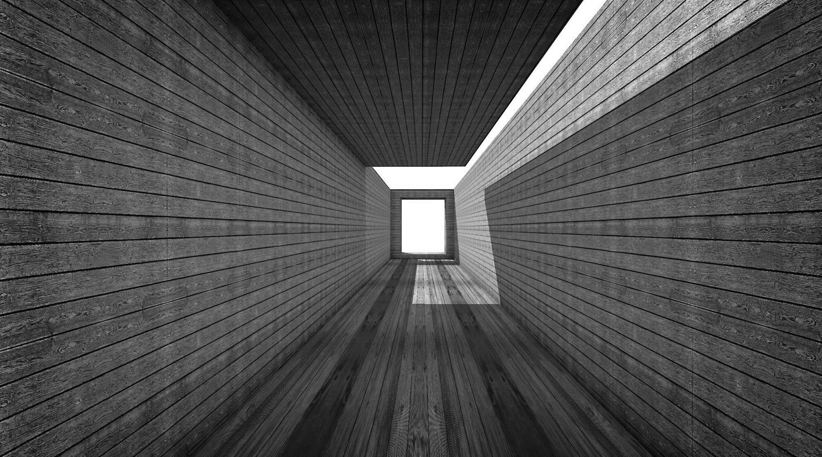
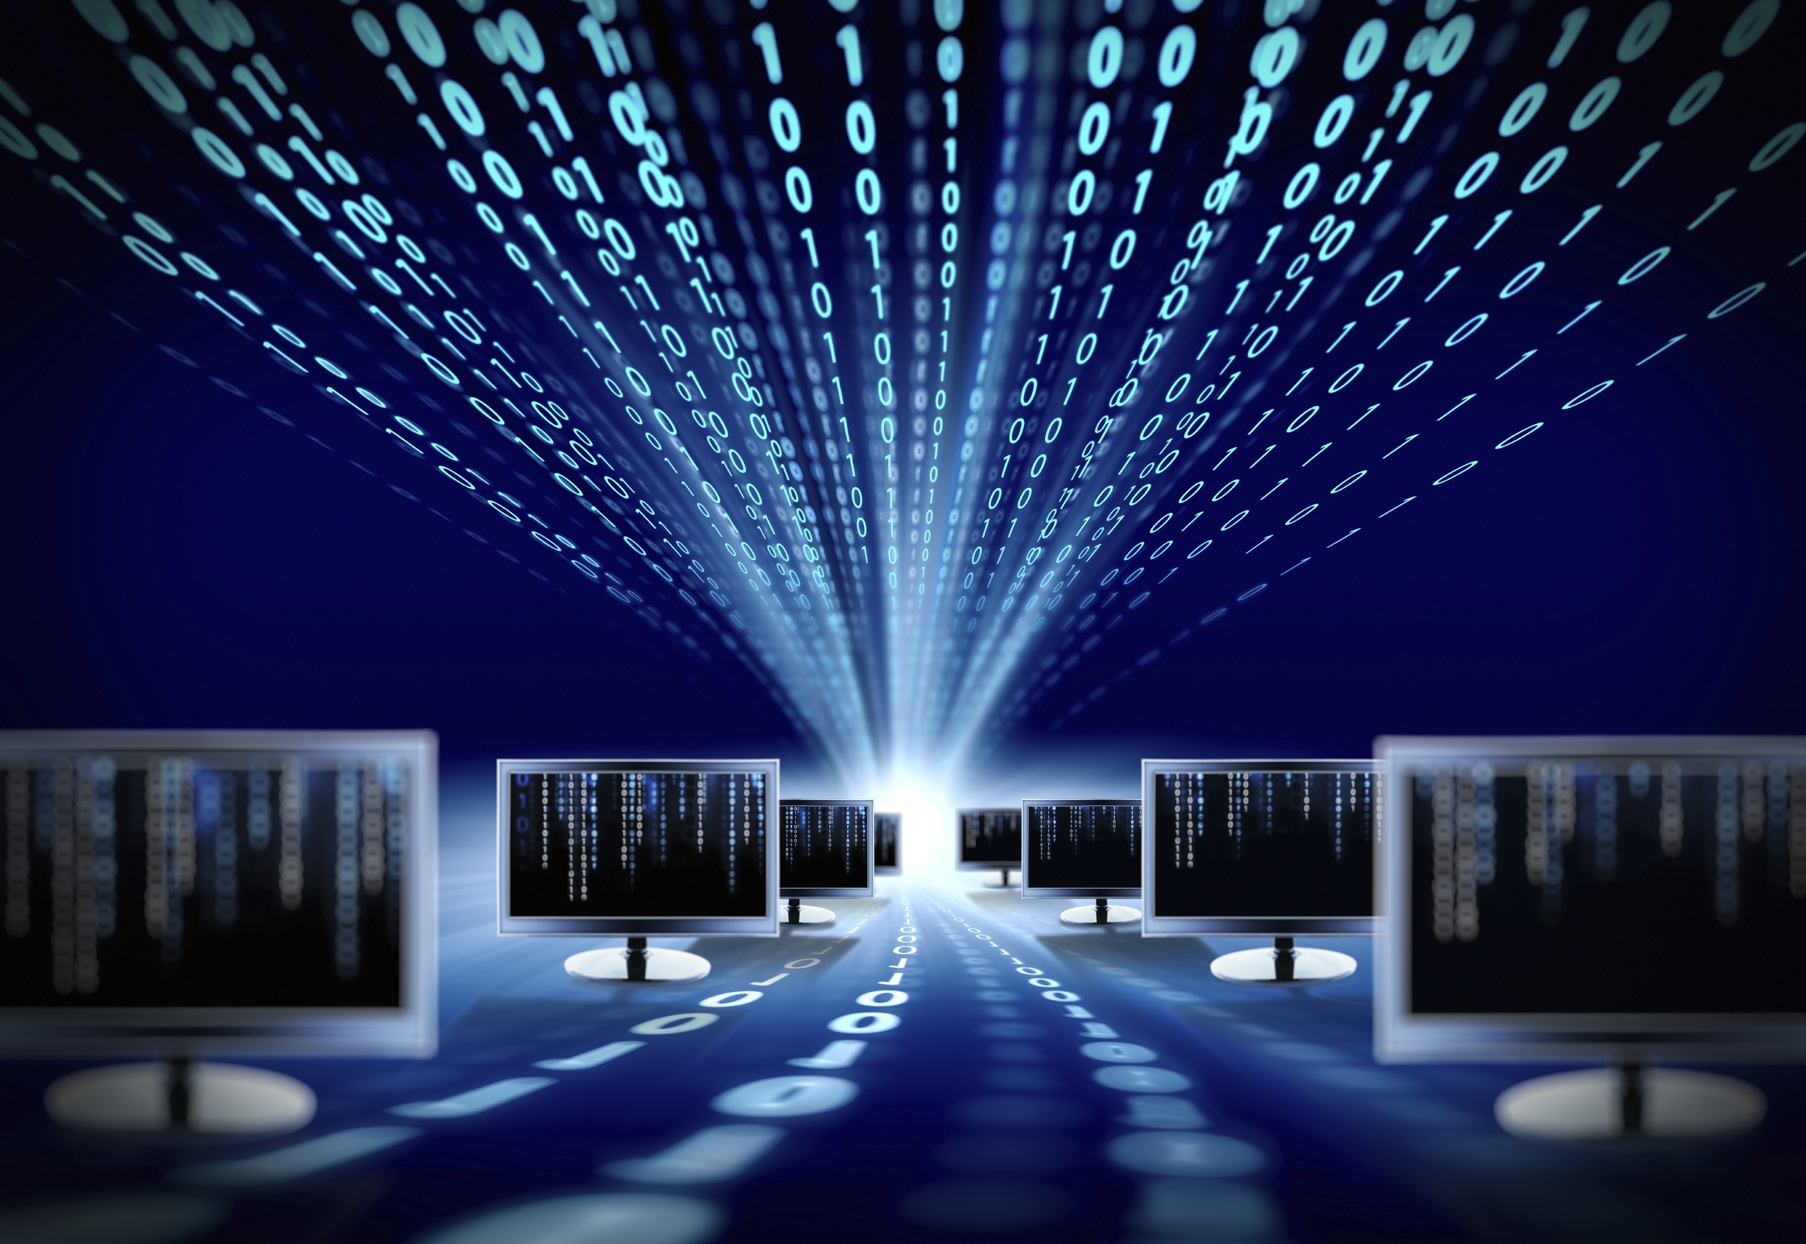

Clasificarea calculatoarelor
Calculator= sistem de calcul, computer sau ordinator

Slide 2

Caracteristica generală:
Viteza de operare;
Memoria internă;
Memoria externă;
Echipamentele periferice;
Parametrii de masă și gabarit;
Costul.

Slide 3
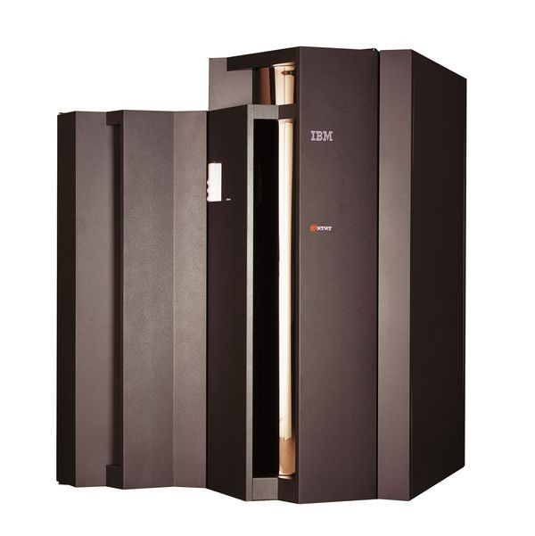
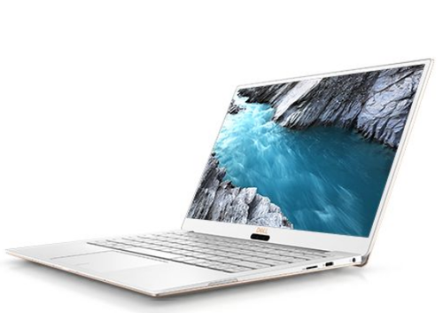
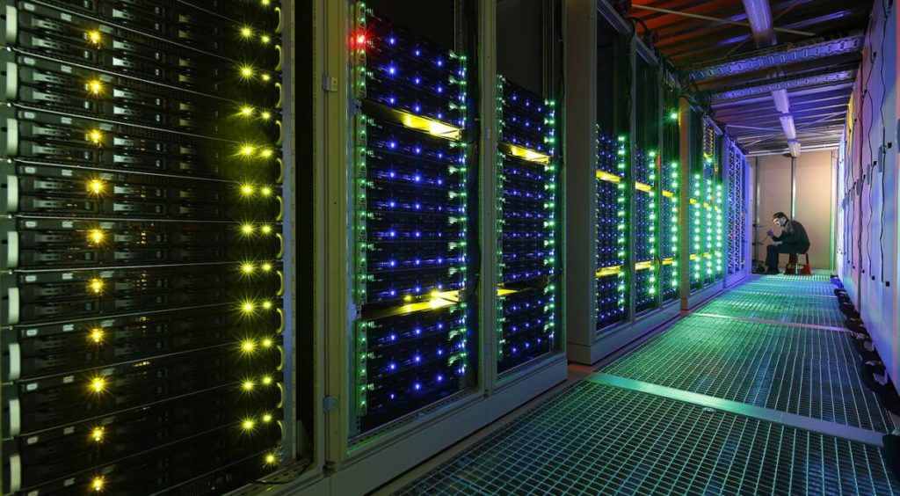
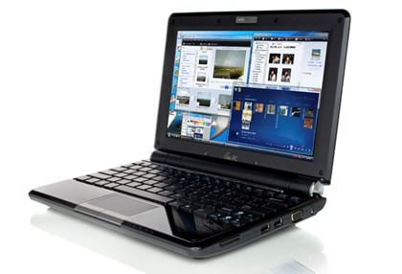

Clasificarea calculatoarelor:
Supercalculatoare
Calculatoare mari
Minicalculatoarele
Microcalculatoarele

Slide 4

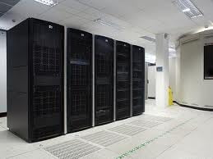
Supercalculatoarele
1000 bilioane operații pe secundă;
20 milioane $;
Firme: IBM, Gray Research, Fujitsu, ETA Systems;
Aeronautică, fizica nucleară, prognoza meteo, astronautică.

Slide 5

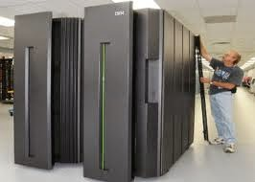
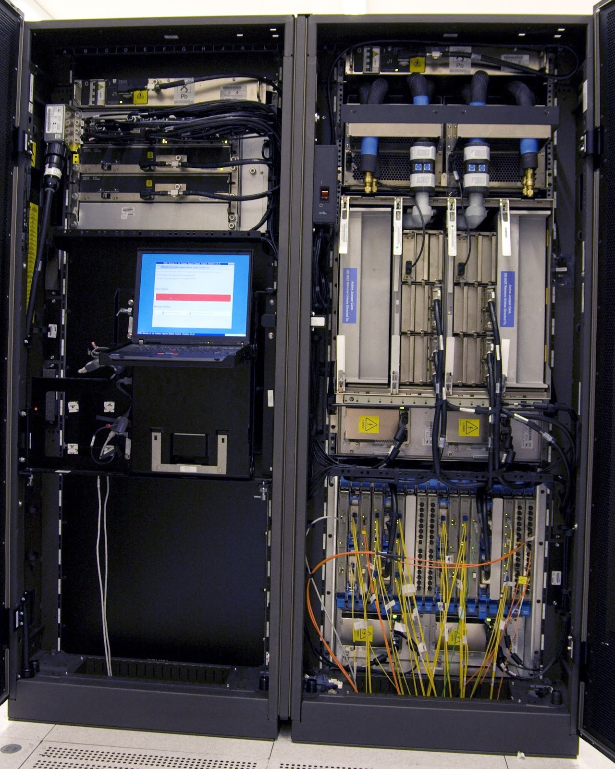
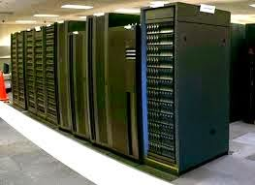
Calculatoarele mari
Sute de bilioane operații pe secundă;
20 mii- milioane $
Mari centre de calcul în regim non-stop;
Zeci de discuri magnetice și imprimante;
Sute de console;
Firme: IBM, Hitachi, Amdahl, Fujitsu.
Mainframe -”dulapul principal”
Contoso Ltd.

Slide 6
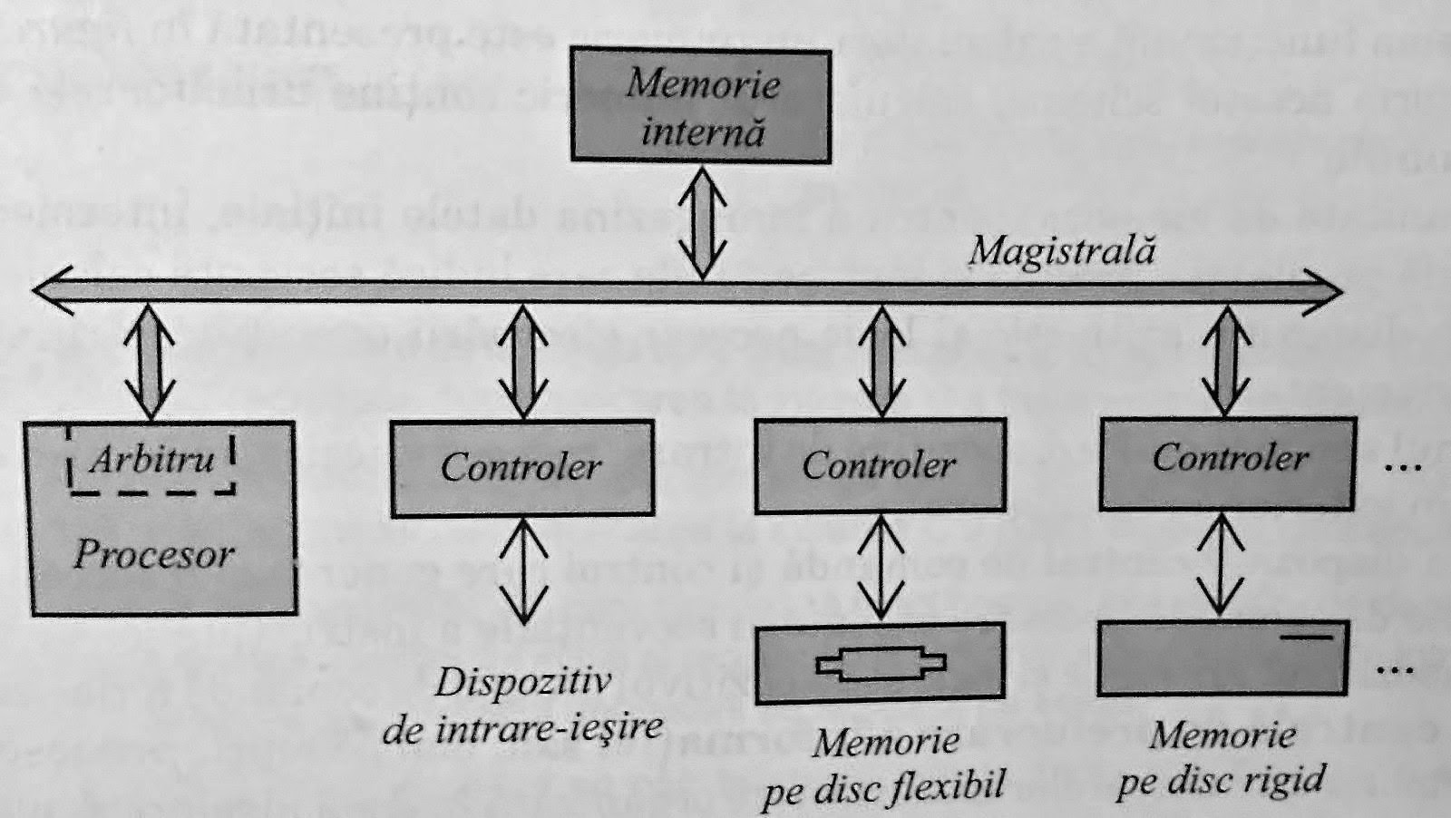
Schema-bloc a unui calculator mare

Slide 7
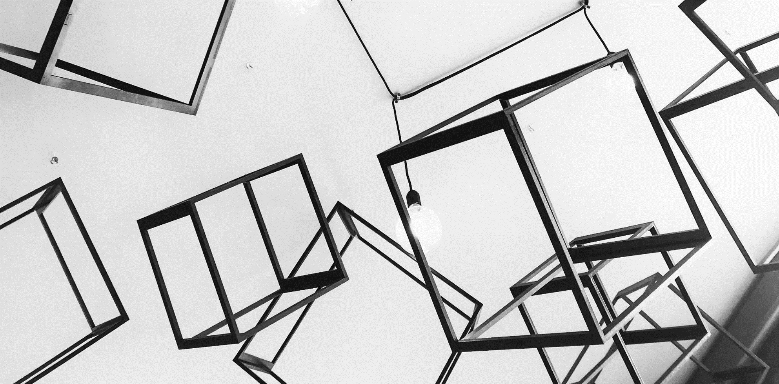

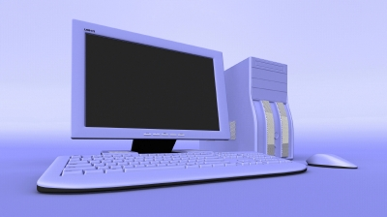
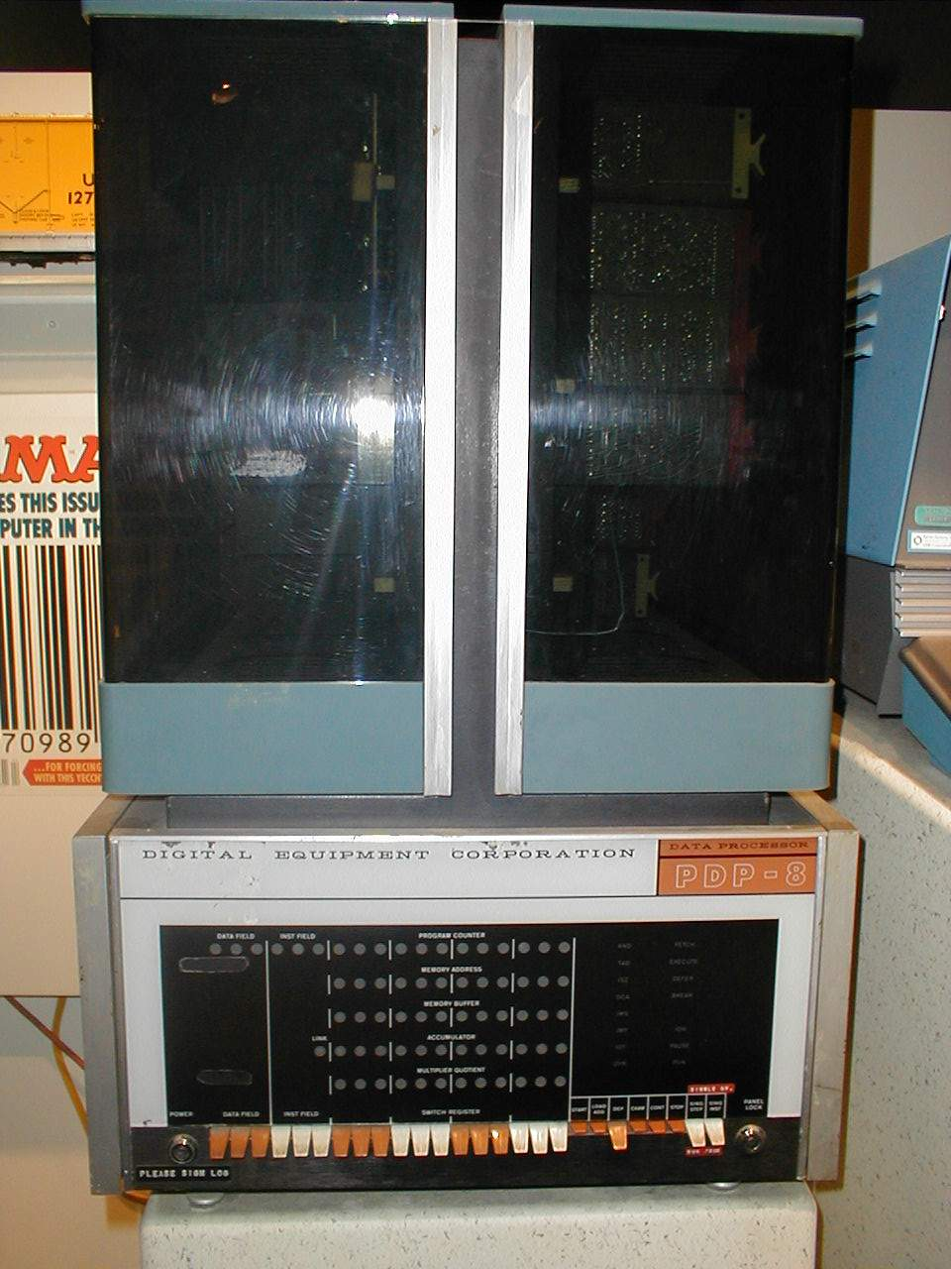
Minicalculatoarele
Sute de milioane operații pe secundă;
200-300 mii $;
Echipamente periferice: discuri magnetice, 1-2 imprimante, console;
Proiectarea asistată de calculator, automatizări industriale, experimente științifice
Firme: IBM, Wang, Texas Instruments, Data General, DEC.
Minicalculatoarele au fost înlocuite de calculatoarele personale.

Slide 8

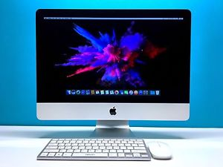
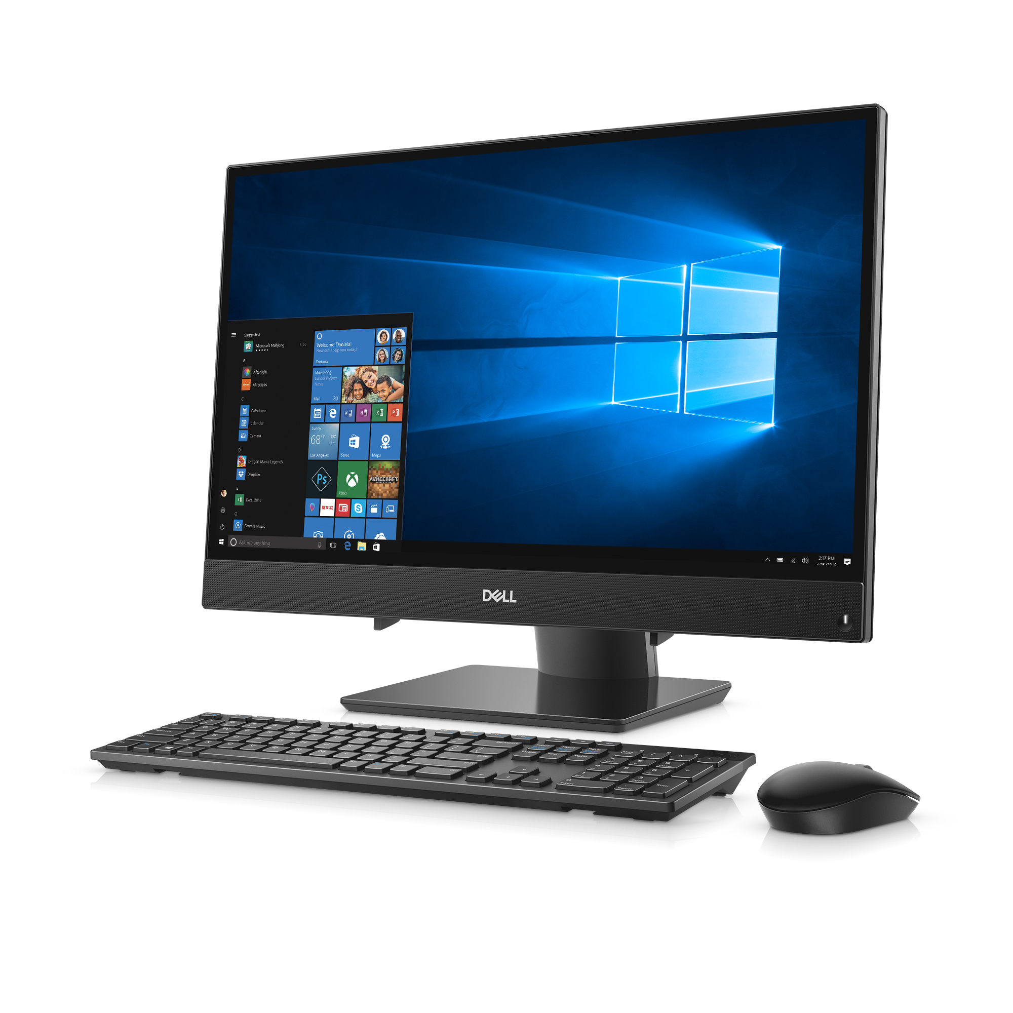
Microcalculatoarele
-calculatoare personale
100-15000 $;
Viteza- ordinul miliardelor operații pe secundă;
Echipamente periferice: o unitate de disc rigid, flexibil, optic, o imprimantă și consolă;
Firme: IBM, Apple, Hewlett-Packard, Dell.

Slide 9

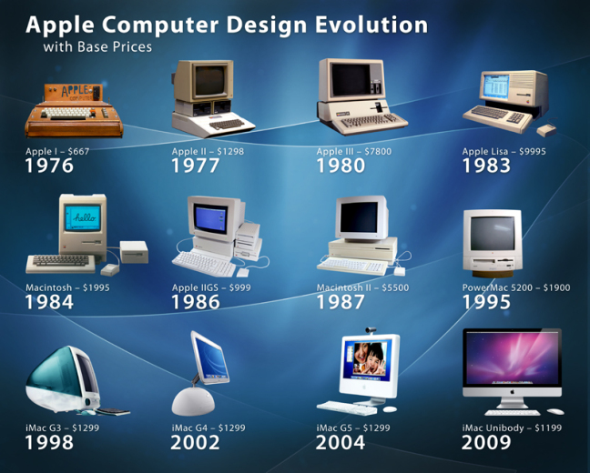




Mulțumim pentru atenție! Realizat de Jantoan Nicoleta și Roșca Marcel Clasa a X-a ”B„
+7 (123) 456-78-90
artem@contoso.com
www.contoso.com

